Slide 1

东呈酒店集团
分店官网开通上线及优化相关操作
2016.04.19
电子商务部
卢道权

Slide 2
分店官网开通上线及优化相关操作
01 官网开通上线及优化调整申请流程
02 分店官网开通上线或优化操作
03 门店信息流程内容案例
04 会员电商中心，开业筹备组操作

Slide 3
分店官网开通上线及优化相关操作
01
官网开通上线及优化调整申请流程
点击此处添加标题
上线或者优化官网微信内容需提交工作流申请

Slide 4
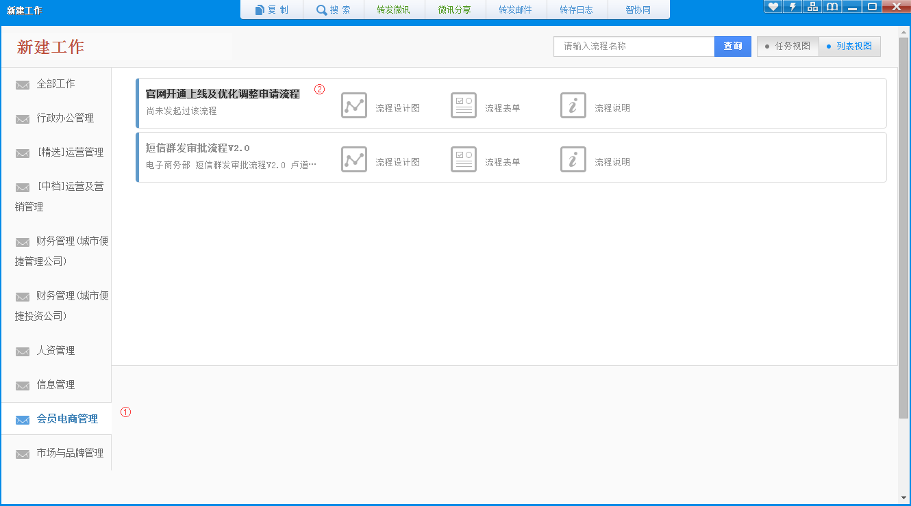
分店官网开通上线及优化相关操作
1
IM->工作流->新建工作流->会员电商管理
官网开通上线及优化调整申请流程
  -分店店长登录权限去提交申请流程。

Slide 5
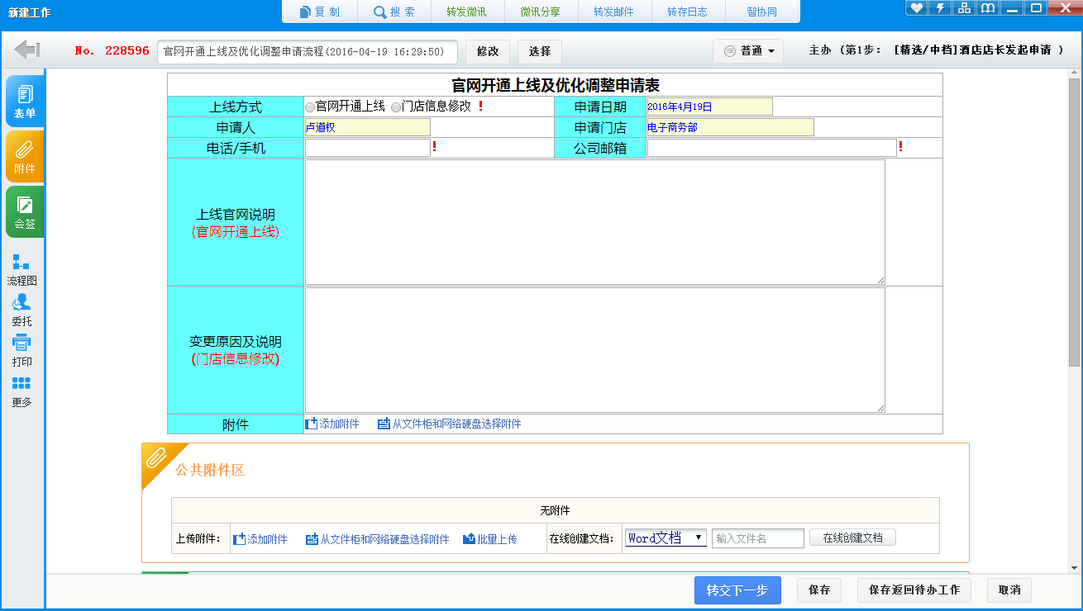
分店官网开通上线及优化相关操作
1
官网开通上线及优化调整申请表需填写清楚
官网开通上线及优化调整申请流程
  -必填项：上线方式，上线/修改联系人方式，公司邮箱（分店邮箱），官网开通说明（或门店信息修改）修改的内容一定要说明改了什么。

Slide 6
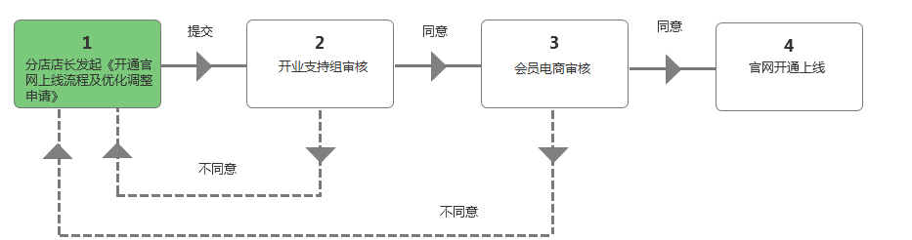
分店官网开通上线及优化相关操作
1
官网开通上线及优化流程
官网开通上线及优化调整申请流程
  -温馨提示：提交信息要认真填写如填写内容不完整会被退回，处理流程为工作日周一至周五。

Slide 7
分店官网开通上线及优化相关操作
02
分店官网开通上线或优化操作
点击此处添加标题
、字号、颜色、行距等进行修改。建
在oms设置门店上线或优化信息流

Slide 8
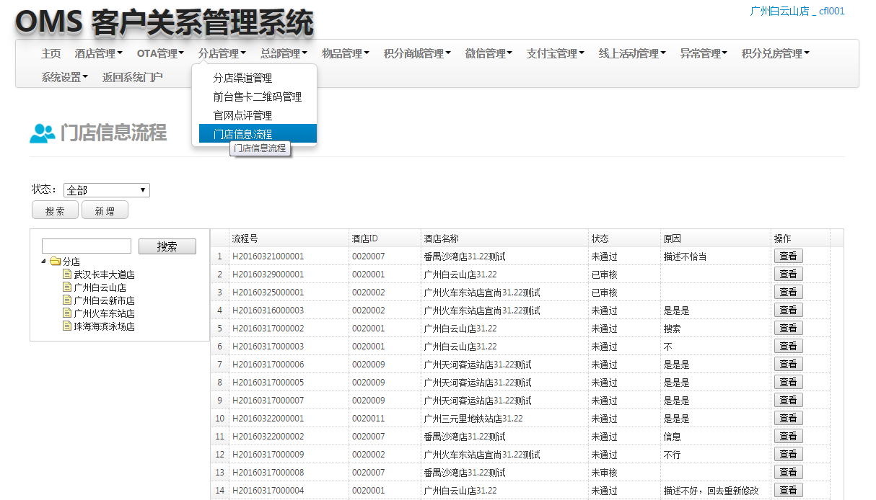
分店官网开通上线及优化相关操作
2
OMS->分店管理->门店信息管理
分店官网开通上线操作
  - 官网开通上线及修改oms设置入口：http://pt.ccinn.cn/oms

Slide 9
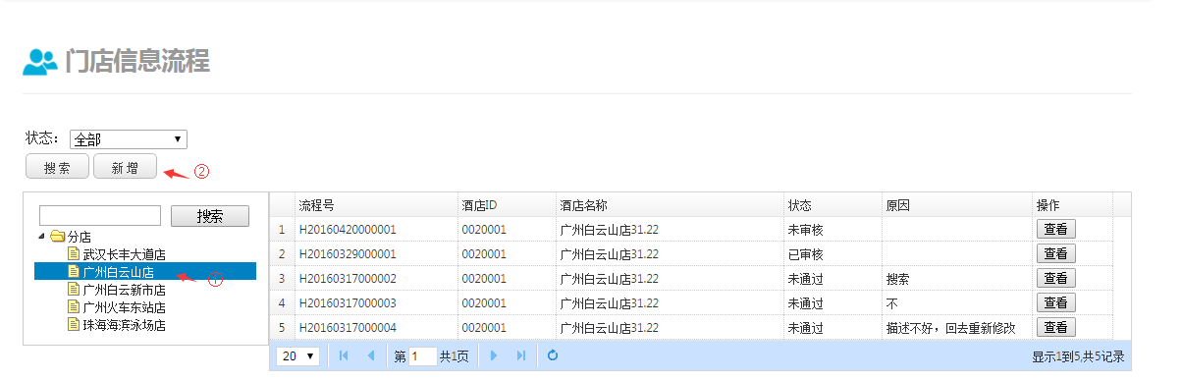
分店官网开通上线及优化相关操作
2
OMS->分店管理->门店信息管理
分店官网开通上线操作
  - 分店会展示该店管理的门店，选中需要上线的门店->点击【新增】

Slide 10
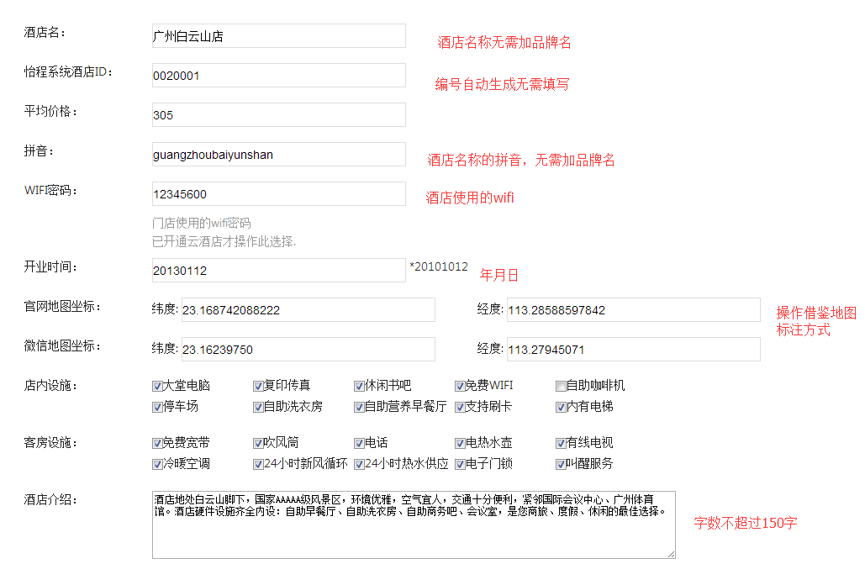
分店官网开通上线及优化相关操作
2
门店信息流程
分店官网开通上线操作
  - 为了提高审核通过上线，请务必填写好每一项信息内容，图片必须得清楚，最后请务必点击【更新】，不然填写信息无法保存，怡程系统酒店ID无需填写，为系统自动生成。

Slide 11
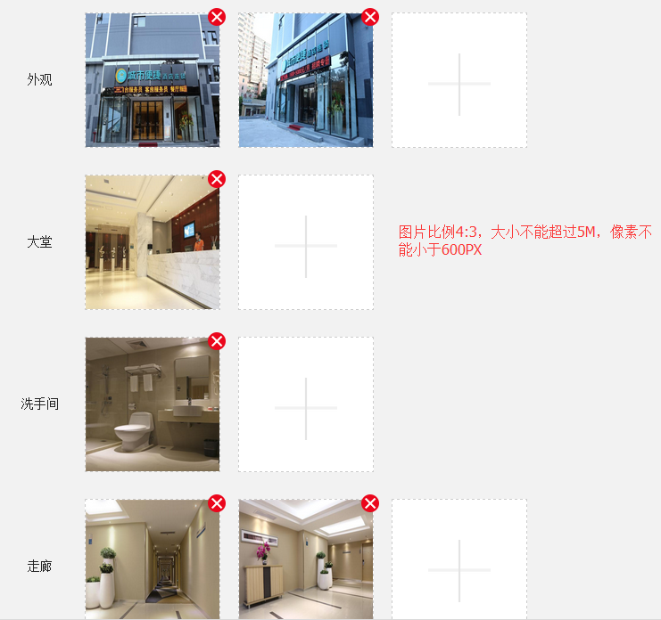
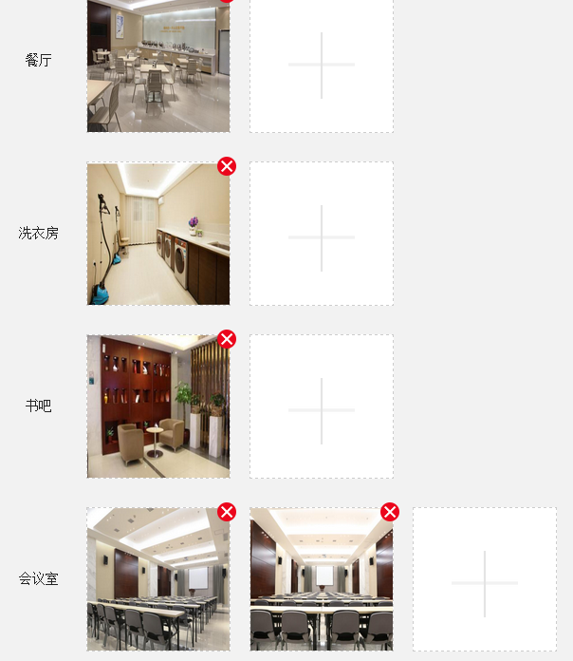
分店官网开通上线及优化相关操作
2
门店信息流程
分店官网开通上线操作
  -每个空间有的图必须的传，不能有缺漏，可以传多张图，要每个空间图都得全局，店面所有房型必须一一对应上传所有房型照片。

Slide 12
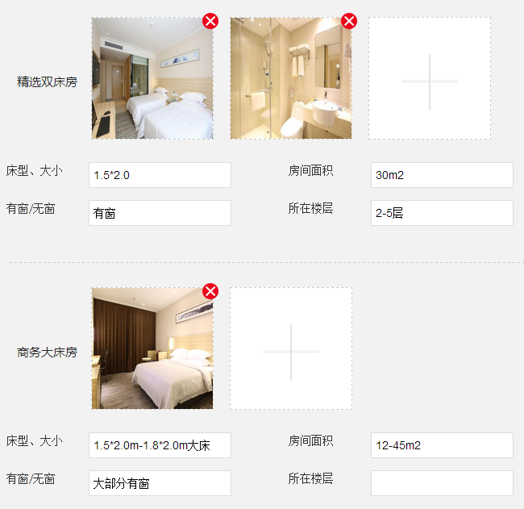
分店官网开通上线及优化相关操作
2
门店信息流程
分店官网开通上线操作
  - 房型图片可以传房型多张，主图必须清晰，全局，可以上传该房型的一些细节

Slide 13
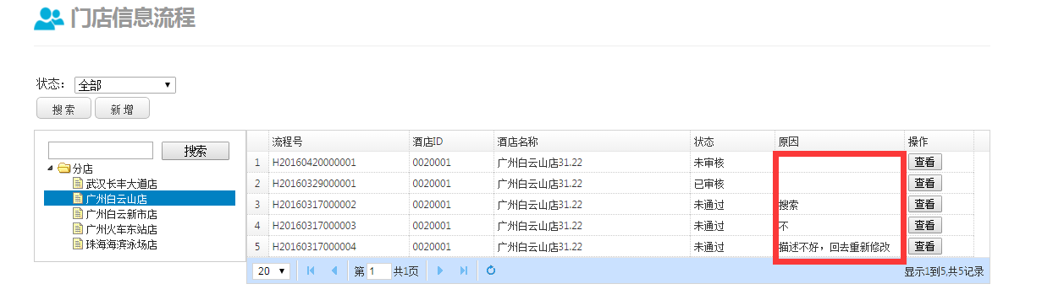
分店官网开通上线及优化相关操作
2
门店信息流程
分店官网开通上线操作
  - OM门店信息流程提交后和IM信息流是一起提交的，然后留意审核是否通过的原因。

Slide 14
分店官网开通上线及优化相关操作
03
门店信息流程内容案例
点击此处添加标题
对字体、字号、颜色、行距等进行修改。建
学习和其它门店是如何拍摄照片及地图标注方式

Slide 15
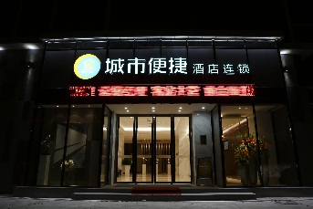
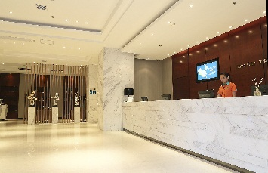


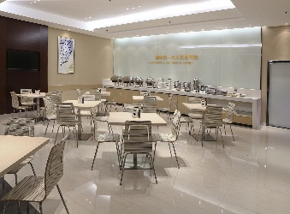
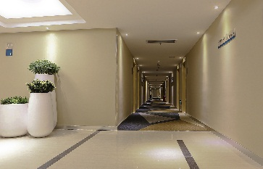
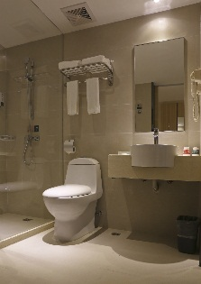
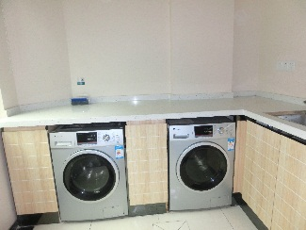

分店官网开通上线及优化相关操作
3
  外观
  大堂
  会议室
门店信息流程内容案例
  书吧
  餐厅
  走廊
  洗手间
  洗衣房
  房型图
  -门店如果拍摄不专业可以请专业摄影师拍摄，对应的空间及房型一定要拍摄上传不然审核无法通过。

Slide 16
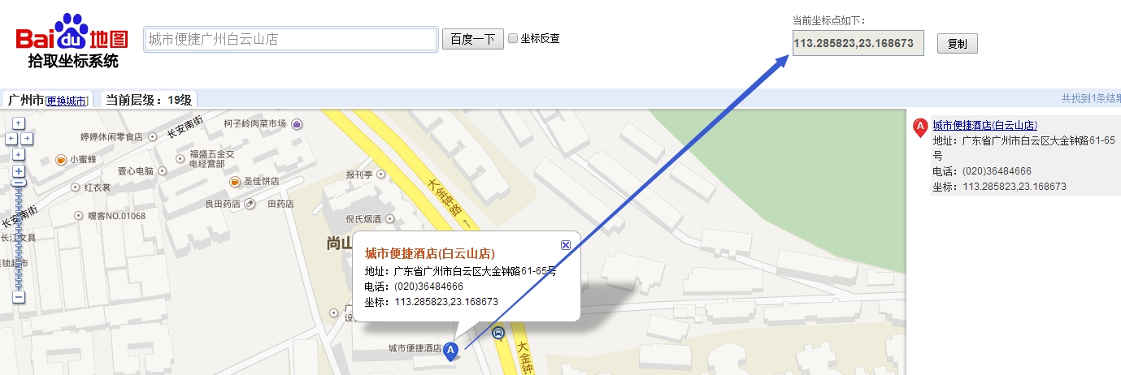
分店官网开通上线及优化相关操作
3
点击酒店所在位置可获取到坐标 百度坐标（纬度，经度）http://api.map.baidu.com/lbsapi/getpoint/
门店信息流程内容案例
  -注意：百度地图标注经纬度是第一个是经度，第二个是纬度，填写官网地图地图标注要对应填写好信息。

Slide 17
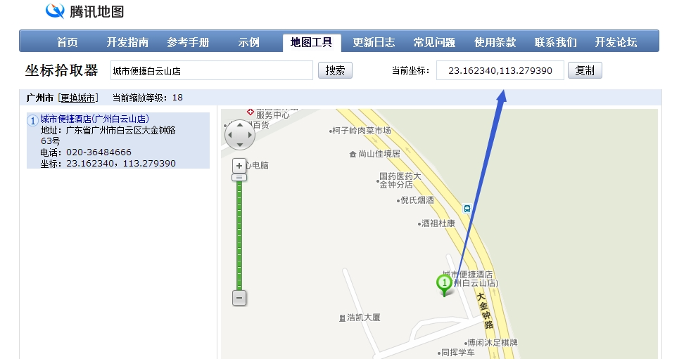
分店官网开通上线及优化相关操作
3
点击酒店所在位置可获取到坐标 微信坐标（纬度，经度）http://lbs.qq.com/tool/getpoint/index.html
门店信息流程内容案例
  -注意：微信地图标注经纬度是第一个是纬度，第二个是经度，填写官网地图地图标注要对应填写好信息。

Slide 18
分店官网开通上线及优化相关操作
04
会员电商中心，开业筹备组操作
点击此处添加标题
行距等进行修改。建
了解审核流程及操作上线规则

Slide 19
分店官网开通上线及优化相关操作
4
门店信息流程
会员电商中心，开业筹备组操作
  - 接到分店提交的门店官网开通上线及优化调整申请表，第一审核时开业筹备组把关内容，接着是会员电商，打开OMS去搜索门店的提交的信息，查看内容是否符合要求。

Slide 20
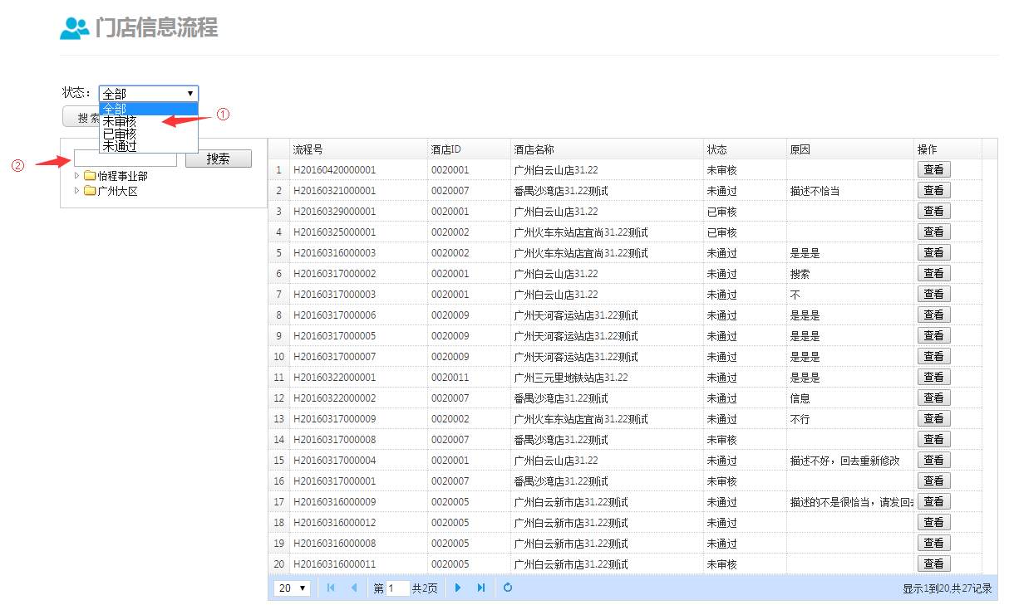
分店官网开通上线及优化相关操作
4
门店信息流程
会员电商中心，开业筹备组操作
  - 根据接收到的门店提交IM信息，进入OMS->分店管理->门店信息管理->搜索门店->未审核->查看。

Slide 21
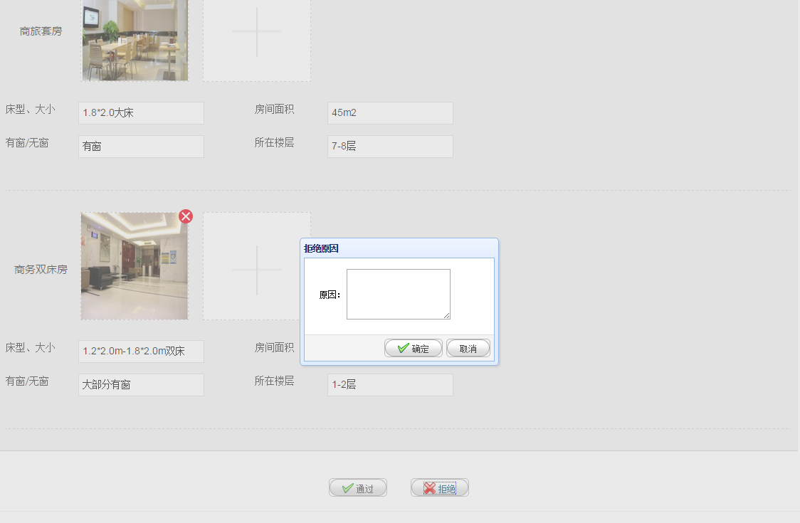
分店官网开通上线及优化相关操作
4
门店信息流程
会员电商中心，开业筹备组操作
  - 根据分店提交的内容查看到是否符合要求，如果符合则通过系统会更新上线，不符合则拒接返回一个原因给门店，让分店知道去调整修改，同时IM流程可以做个回复。

Slide 22
分店官网开通上线及优化相关操作
常
见
疑
问
1、官网上电话、地址不正确需要更改怎么办？
A、分店登陆OMS->分店管理->门店信息管理，更新正确的信息。
B、在收到店面IM流程申请后，开业支持组及电商同事会去审核确认。
注：店面的地址不能和之前地址有大出入，应只是小变更，如涉及地址与合同签约地址不一致，需签署法务部函件，具体咨询开业支持组陆叶经理：15977111885
2、怎么界定店面是否能开通预订功能还是只是更新信息？
A、开业支持组会根据店面的开业质检报告进行邮件回复，在邮件里会说明店面是否可开通预订功能。
B、店面根据邮件内容确定是可更新还是可开通预订功能，再走流程申请更新或开通预订。
C、原则上开业质检报告显示证照保险齐全，不涉及核心必备项
扣分情况下，可开通预订功能，反之在此些未整改情况下只更新信息。
注：无论是更新后台信息、更改电话、地址等还是开通预订功能，都需要走流程。

Slide 23

感谢您的阅览
Thanks!

